Slide 1
第四章 搜索引擎

Slide 2
4.1 搜索引擎发展史
现代意义上的搜索引擎的祖先，是1990年由蒙特利尔大学学生Alan Emtage发明的Archie——以文件名查找文件的系统 。
美国内华达System Computing Services大学于1993年开发了另一个与之非常相似的搜索工具，不过此时的搜索工具除了索引文件外，已能检索网页。
“机器人”（Computer Robot） －>Spider

Slide 3
4.1 搜索引擎发展史
世界上第一个用于监测互联网发展规模的“机器人”程序是Matthew Gray开发的World wide Web Wanderer。刚开始它只用来统计互联网上的服务器数量，后来则发展为能够检索网站域名。
Martin Koster于1993年10月创建了ALIWEB，它是Archie的HTTP版本。ALIWEB不使用“机器人”程序，而是靠网站主动提交信息来建立自己的链接索引，类似于现在我们熟知的Yahoo。

Slide 4
4.1 搜索引擎发展史
在Matthew Gray的Wanderer基础上，一些编程者将传统的“蜘蛛”程序工作原理作了些改进。其设想是，既然所有网页都可能有连向其他网站的链接，那么从跟踪一个网站的链接开始，就有可能检索整个互联网。到1993年底，一些基于此原理的搜索引擎开始纷纷涌现，其中以JumpStation、The World Wide Web Worm（Goto的前身，也就是今天Overture），和Repository-Based Software Engineering (RBSE) spider最负盛名。

Slide 5
4.1 搜索引擎发展史
JumpStation和WWW Worm只是以搜索工具在数据库中找到匹配信息的先后次序排列搜索结果，因此毫无信息关联度可言。而RBSE是第一个在搜索结果排列中引入关键字串匹配程度概念的引擎。

Slide 6
4.1 搜索引擎发展史
最早现代意义上的搜索引擎出现于1994年7月。当时Michael Mauldin将John Leavitt的蜘蛛程序接入到其索引程序中，创建了大家现在熟知的Lycos。同年4月，斯坦福（Stanford）大学的两名博士生，David Filo和美籍华人杨致远（Gerry Yang）共同创办了超级目录索引Yahoo，并成功地使搜索引擎的概念深入人心。从此搜索引擎进入了高速发展时期。目前，互联网上有名有姓的搜索引擎已达数百家，其检索的信息量也与从前不可同日而语。比如Google的索引数据库和网页缓存大小是以Terabyte来衡量的。

Slide 7
4.1 搜索引擎发展史
随着互联网规模的急剧膨胀，一家搜索引擎光靠自己单打独斗已无法适应目前的市场状况，因此现在搜索引擎之间开始出现了分工协作，并有了专业的搜索引擎技术和搜索数据库服务提供商。象国外的Inktomi（已被Yahoo收购），它本身除了直接面向用户的搜索引擎，还向包括Overture（原GoTo，已被Yahoo收购）、LookSmart、MSN、HotBot等在内的其他搜索引擎提供全文网页搜索服务。国内的百度也属于这一类，搜狐和新浪用的就是它的技术。因此从这个意义上说，它们是搜索引擎的搜索引擎。

Slide 8
4.1 搜索引擎发展史
The Evolution of Google Search

Slide 9
4.2 搜索引擎分类
搜索引擎按其工作方式主要可分为三种，分别是：
  全文搜索引擎（Full Text Search Engine）
  目录索引类搜索引擎（Search Index/Directory）
  元搜索引擎（Meta Search Engine）

Slide 10
4.2.1 全文搜索引擎
全文搜索引擎是名副其实的搜索引擎，国外具代表性的有Google、Fast/AllTheWeb、AltaVista、Inktomi、Teoma、WiseNut等，国内著名的有百度（Baidu）。它们都是通过从互联网上提取的各个网站的信息（以网页文字为主）而建立的数据库中，检索与用户查询条件匹配的相关记录，然后按一定的排列顺序将结果返回给用户，因此他们是真正的搜索引擎。

Slide 11
4.2.1 全文搜索引擎
从搜索结果来源的角度，全文搜索引擎又可细分为两种
一种是拥有自己的检索程序（Indexer），俗称“蜘蛛”（Spider）程序或“机器人”（Robot）程序，并自建网页数据库，搜索结果直接从自身的数据库中调用
另一种则是租用其他引擎的数据库，并按自定的格式排列搜索结果

Slide 12
4.2.2 目录索引
目录索引虽然有搜索功能，但在严格意义上算不上是真正的搜索引擎，仅仅是按目录分类的网站链接列表而已。用户完全可以不用进行关键词（Keywords）查询，仅靠分类目录也可找到需要的信息。目录索引中最具代表性的莫过于大名鼎鼎的Yahoo雅虎。其他著名的还有Open Directory Project（DMOZ）、LookSmart、About等。国内的搜狐、新浪分类目录搜索也都属于这一类。

Slide 13
4.2.3 元搜索引擎 (META Search Engine)
元搜索引擎在接受用户查询请求时，同时在其他多个引擎上进行搜索，并将结果返回给用户。著名的元搜索引擎有InfoSpace、Dogpile、Vivisimo等（元搜索引擎列表），中文元搜索引擎中具代表性的有搜星搜索引擎。在搜索结果排列方面，有的直接按来源引擎排列搜索结果，如Dogpile，有的则按自定的规则将结果重新排列组合，如Vivisimo。

Slide 14
4.2.4 其他非主流形式
集合式搜索引擎：如HotBot在2002年底推出的引擎。该引擎类似META搜索引擎，但区别在于不是同时调用多个引擎进行搜索，而是由用户从提供的4个引擎当中选择，因此叫它“集合式”搜索引擎更确切些。
门户搜索引擎：如AOL Search、MSN Search等虽然提供搜索服务，但自身既没有分类目录也没有网页数据库，其搜索结果完全来自其他引擎。
免费链接列表（Free For All Links，简称FFA）：这类网站一般只简单地滚动排列链接条目，少部分有简单的分类目录，不过规模比起Yahoo等目录索引来要小得多。

Slide 15
4.3 搜索引擎三段式工作流程
搜集
整理
服务
搜集
  批量搜集，增量式搜集；搜集目标，搜集策略
预处理
  关键词提取；重复网页消除；链接分析；索引
服务
  查询方式和匹配；结果排序；文档摘要

Slide 16
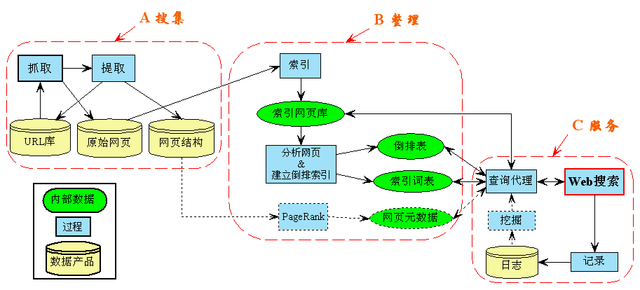
4.3 搜索引擎系统流程

Slide 17
4.4 搜索引擎基本工作原理——全文搜索引擎
全文搜索引擎从网站提取信息建立网页数据库
搜索引擎的自动信息搜集功能分两种。一种是定期搜索，即每隔一段时间（比如Google一般是28天），搜索引擎主动派出“蜘蛛”程序，对一定IP地址范围内的互联网站进行检索，一旦发现新的网站，它会自动提取网站的信息和网址加入自己的数据库。

Slide 18
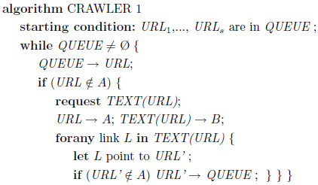
4.4 搜索引擎基本工作原理——全文搜索引擎
“蜘蛛”程序的基本算法
Notes:
采用HEAD方法请求页面，检查页面是否发生变化
或者使用页面的年龄来度量：页面的更新时间间隔服从泊松分布,Age(lamda, t)= Integrate[0~t]lamda*e^(-lamda*x)*(t-x) dx

Slide 19
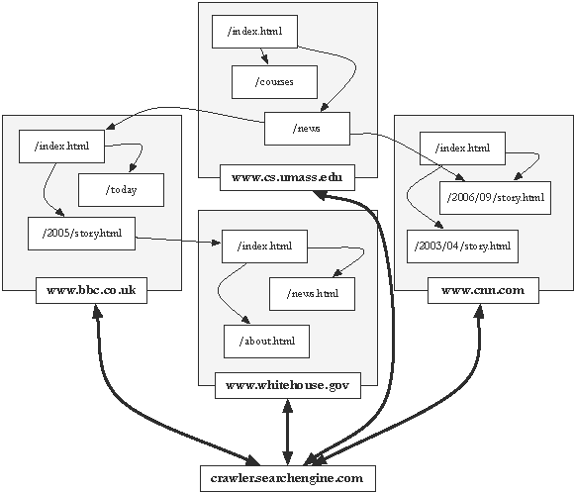
4.4 搜索引擎基本工作原理——全文搜索引擎
“蜘蛛”程序的基本流程

Slide 20
4.4 搜索引擎基本工作原理——全文搜索引擎
“蜘蛛”程序示例

Slide 21
4.4 搜索引擎基本工作原理——全文搜索引擎
另一种是提交网站搜索，即网站拥有者主动向搜索引擎提交网址，它在一定时间内（2天到数月不等）定向向你的网站派出“蜘蛛”程序，扫描你的网站并将有关信息存入数据库，以备用户查询。由于近年来搜索引擎索引规则发生了很大变化，主动提交网址并不保证你的网站能进入搜索引擎数据库，因此目前最好的办法是多获得一些外部链接，让搜索引擎有更多机会找到你并自动将你的网站收录。

Slide 22
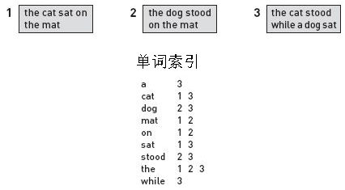
4.4 搜索引擎基本工作原理——全文搜索引擎
关键词提取（单词索引）

Slide 23
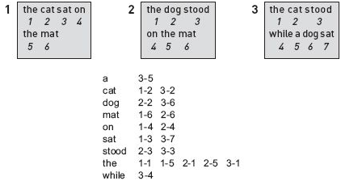
4.4 搜索引擎基本工作原理——全文搜索引擎
关键词提取（单词加位置索引—短语检索）

Slide 24

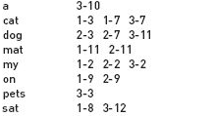
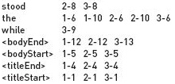
4.4 搜索引擎基本工作原理——全文搜索引擎
关键词提取（增加元数据索引）

Slide 25
4.4 搜索引擎基本工作原理——全文搜索引擎
当用户以关键词查找信息时，搜索引擎会在数据库中进行搜寻，如果找到与用户要求内容相符的网站，便采用特殊的算法——通常根据网页中关键词的匹配程度，出现的位置/频次，链接质量等——计算出各网页的相关度及排名等级，然后根据关联度高低，按顺序将这些网页链接返回给用户。

Slide 26
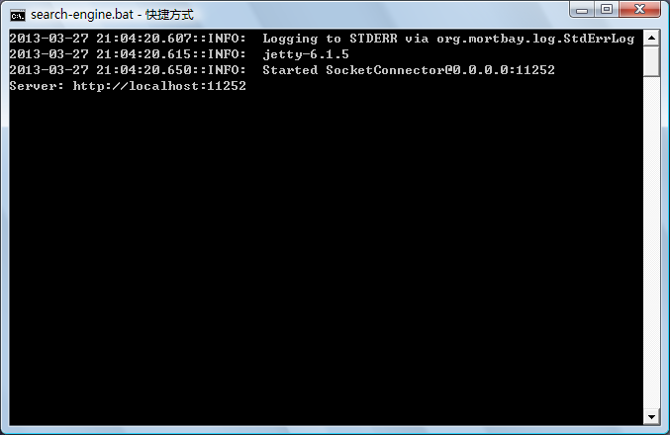
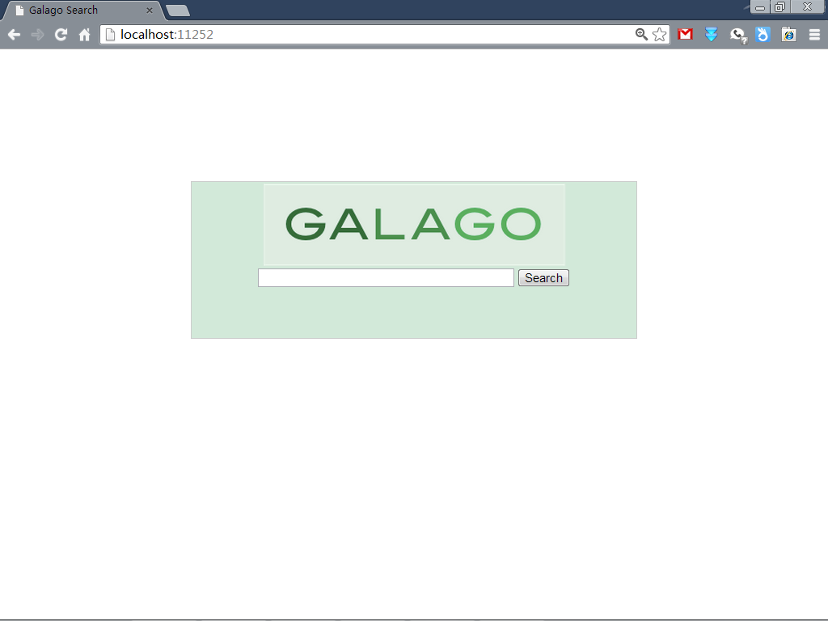
4.4 搜索引擎基本工作原理——全文搜索引擎
搜索引擎示例——Galago

Slide 27
4.4 搜索引擎基本工作原理——全文搜索引擎
PageRank算法
PageRank(网页级别)是Google用于评测一个网页“重要性”的一种方法。在揉合了诸如Title标识和Keywords标识等所有其它因素之后，Google通过PageRank来调整结果，使那些更具“重要性”的网页在搜索结果中另网站排名获得提升，从而提高搜索结果的相关性和质量。

Slide 28
4.4 搜索引擎基本工作原理——全文搜索引擎
PageRank算法
PageRank是基于这样一个理论：若B网页设置有连接A网页的链接(B为A的导入链接时)，说明B认为A有链接价值，是一个“重要”的网页。当B网页级别(重要性)比较高时，则A网页可从B网页这个导入链接分得一定的级别(重要性)，并平均分配给A网页上的导出链接。
一般说来，PageRank是由一个网站的导入链接的数量和这些链接的级别(重要性)所决定的。

Slide 29
4.4 搜索引擎基本工作原理——全文搜索引擎
PageRank的计算方法
PageRank (A) = (1-d) + d(PageRank (T1)/C(T1) + ... + PageRank (Tn)/C(Tn))
  其中PageRank (A)表示给定页面A的PageRank得分；
  d为阻尼因子，一般设为0.85；
  PageRank (Ti)表示第i个指向A页的网站其本身的PageRank得分；C(Ti)表示该页面所拥有的导出链接数量；i=1, …,n

Slide 30
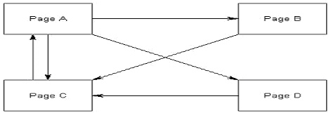
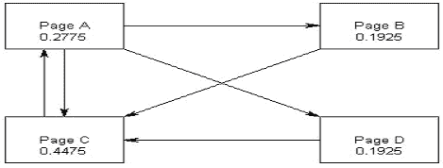
4.4 搜索引擎基本工作原理——全文搜索引擎
PageRank的计算方法
以A为例：C链向A，其0.85*0.15=0.1275的PageRank得分传递给唯一链接对象A。
PageRank(A)=0.15+0.1275=0.2775
假设这四个网页初始PageRank得分均为0.15。
根据上面的公式反复迭代，最终它们的PageRank是1.41，0.55，1.49， 0.55。

Slide 31



4.4 搜索引擎基本工作原理——全文搜索引擎
PageRank的计算方法
写成矩阵形式如下
其中：

Slide 32



4.4 搜索引擎基本工作原理——全文搜索引擎
PageRank的计算方法
  由于矩阵A的列向量元素全部大于0，且和为1，所以其最大特征值为1，可以采用幂法来迭代计算PageRank的值。
  取一个随机向量v，然后计算如下的一系列单位向量 ， ， ，……这个序列几乎总是收敛于最大绝对值的特征值所对应的特征向量
  也可以利用QR分解的特征值算法，采用特征值为1所对应的特征向量作为每个页面的PageRank值

Slide 33
4.4 搜索引擎基本工作原理——全文搜索引擎
PageRank的直观解释
  假设Web上有一个随机浏览者，从一个任意给定的页面出发，从不执行“back”操作，按照页面上的链接前进，且选择本页面中任意一个链接的概率相等；由于可能存在随机跳跃到完全无关网页上，用d表示随机跳跃的概率。
  PageRank就是访问到页面A的概率，由于用户是趋向于浏览重要页面的，所以这个概率就反映了此页面的重要程度。

Slide 34
4.4 搜索引擎基本工作原理——目录索引
首先，搜索引擎属于自动网站检索，而目录索引则完全依赖手工操作。用户提交网站后，目录编辑人员会亲自浏览你的网站，然后根据一套自定的评判标准甚至编辑人员的主观印象，决定是否接纳你的网站。
其次，搜索引擎收录网站时，只要网站本身没有违反有关的规则，一般都能登录成功。而目录索引对网站的要求则高得多，有时即使登录多次也不一定成功。尤其象Yahoo!这样的超级索引，登录更是困难。

Slide 35
4.4 搜索引擎基本工作原理——目录索引
在登录搜索引擎时，我们一般不用考虑网站的分类问题，而登录目录索引时则必须将网站放在一个最合适的目录（Directory）。
最后，搜索引擎中各网站的有关信息都是从用户网页中自动提取的，所以用户的角度看，我们拥有更多的自主权；而目录索引则要求必须手工另外填写网站信息，而且还有各种各样的限制。更有甚者，如果工作人员认为你提交网站的目录、网站信息不合适，他可以随时对其进行调整。

Slide 36
4.4 搜索引擎基本工作原理——目录索引
目录索引，顾名思义就是将网站分门别类地存放在相应的目录中，因此用户在查询信息时，可选择关键词搜索，也可按分类目录逐层查找。如以关键词搜索，返回的结果跟搜索引擎一样，也是根据信息关联程度排列网站，只不过其中人为因素要多一些。如果按分层目录查找，某一目录中网站的排名则是由标题字母的先后顺序决定（也有例外）。

Slide 37
4.4 搜索引擎基本工作原理——目录索引
目前，搜索引擎与目录索引有相互融合渗透的趋势。原来一些纯粹的全文搜索引擎现在也提供目录搜索，如Google就借用Open Directory目录提供分类查询。而象 Yahoo! 这些老牌目录索引则通过与Google等搜索引擎合作扩大搜索范围。在默认搜索模式下，一些目录类搜索引擎首先返回的是自己目录中匹配的网站，如国内搜狐、新浪、网易等；而另外一些则默认的是网页搜索，如Yahoo。

Slide 38
4.5 搜索策略
7 Stage Search Strategy:
    1. Unpack your query
    2. Phrase your query
    3. Categorise your query
    4. Match a tool to your query
    5. Seek advice from a relevant person
    6. Try again!
    7. Evaluate your results

Slide 39
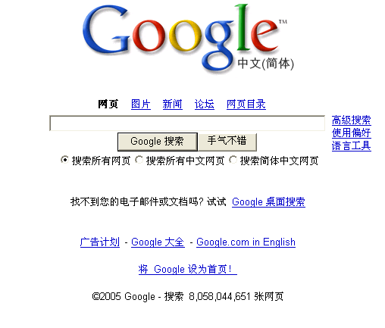
4.5 使用搜索引擎

Slide 40
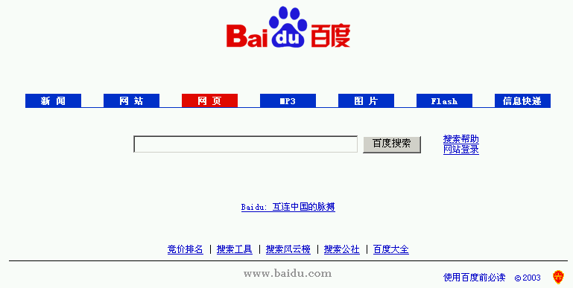
2. 百度(baidu.com)

Slide 41
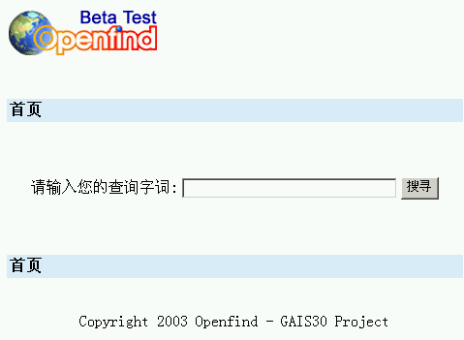
3. Openfind.COM

Slide 42
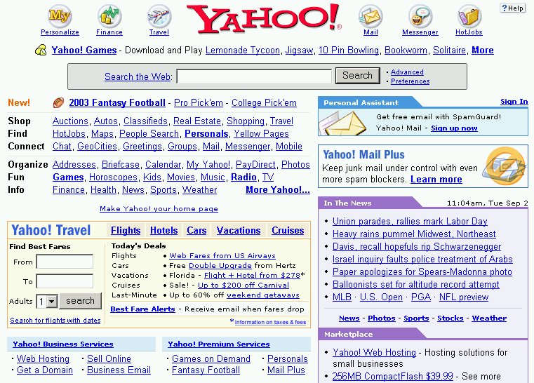
4. 雅虎(yahoo.com/yahoo.com.cn)

Slide 43
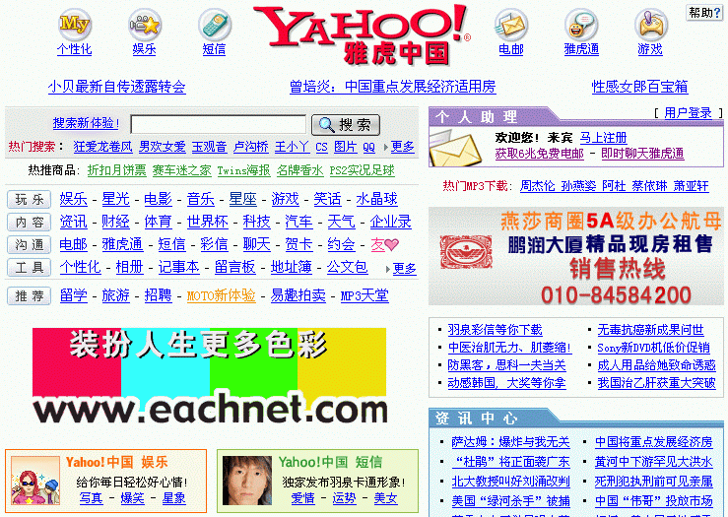

Slide 44
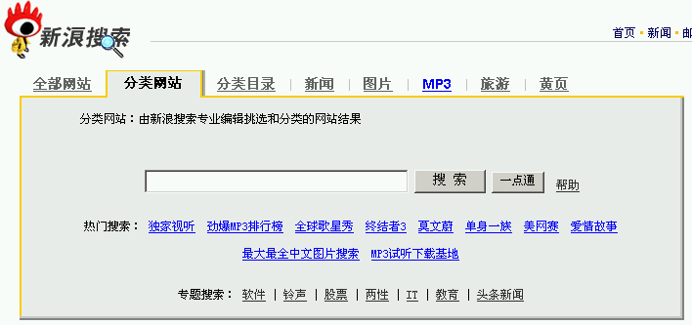
5. 新浪、搜狐、网易的搜索

Slide 45
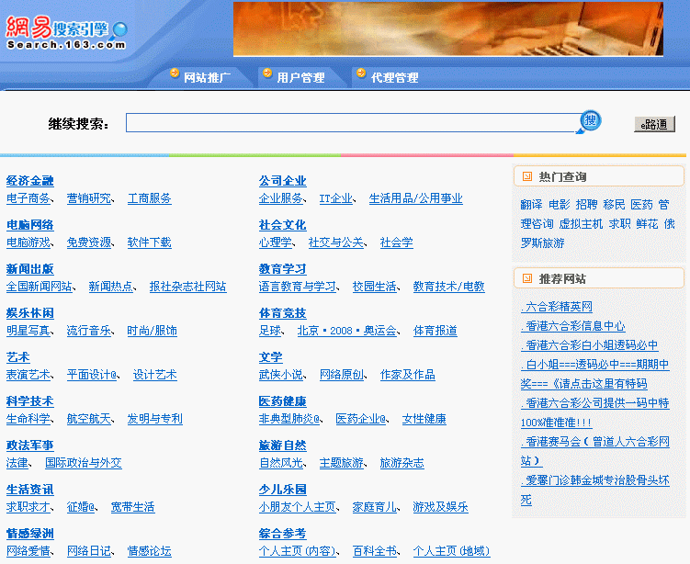

Slide 46
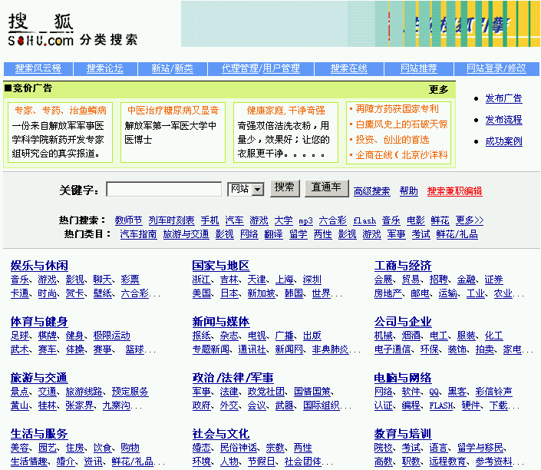

Slide 47
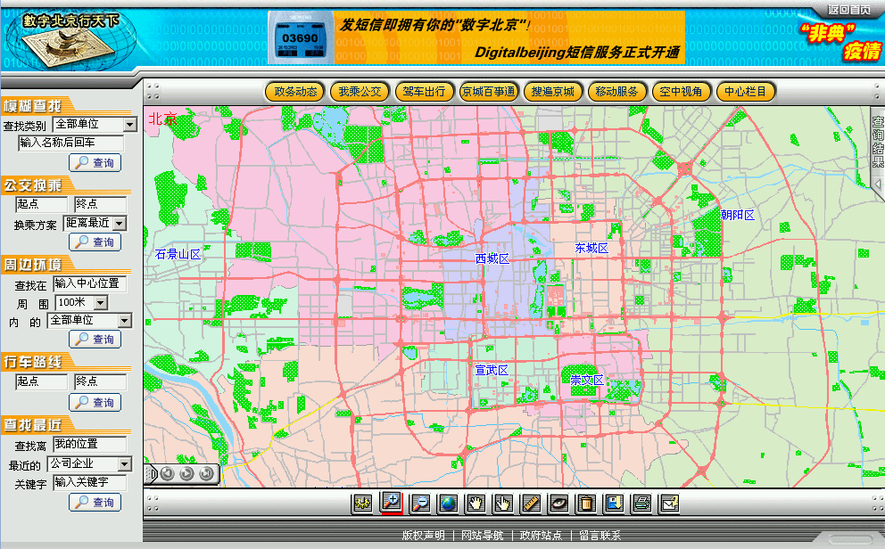
6. 图行天下(Go2Map.com)

Slide 48
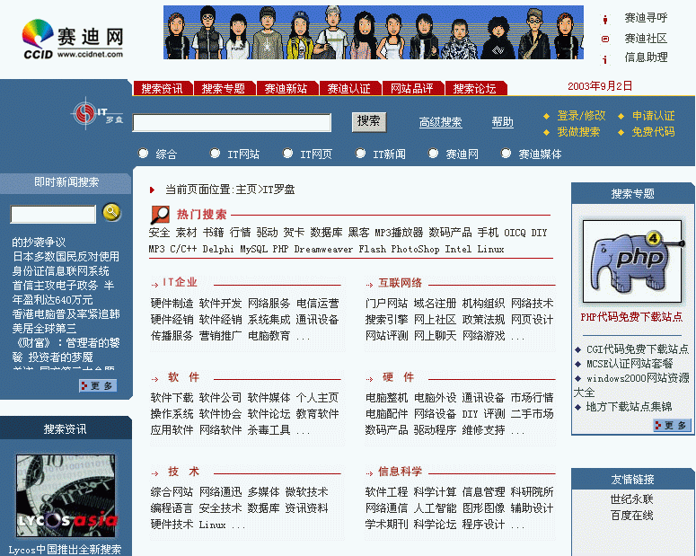
7．IT罗盘(http://itsearch.ccidnet.com )

Slide 49
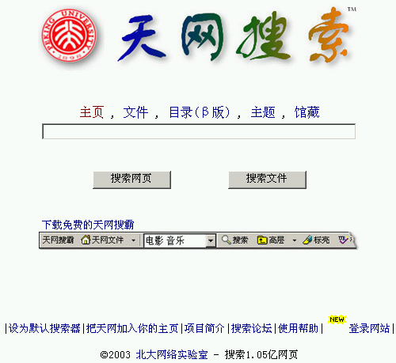
8. 北大天网(e.pku.edu.cn)

Slide 50
9. 域名与网站搜索引擎
以下介绍的一些网站，提供了独特的域名搜索、网站排名与历史网页搜索功能。

Slide 51
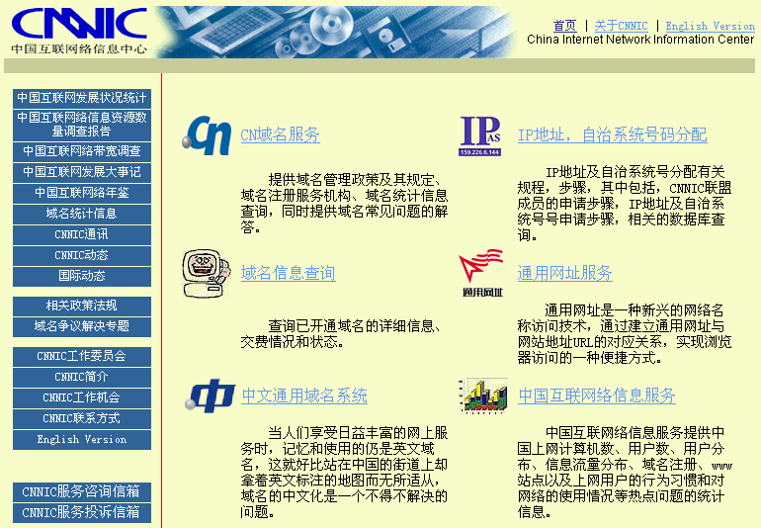
（1）中国互联网络信息中心（CNNIC） http://www.CNNIC.net.cn

Slide 52
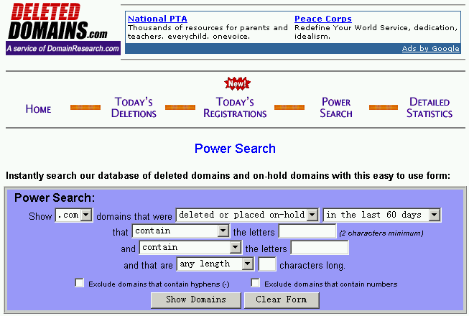
（2）查询过期与删除的域名: http://www.deleteddomains.com

Slide 53
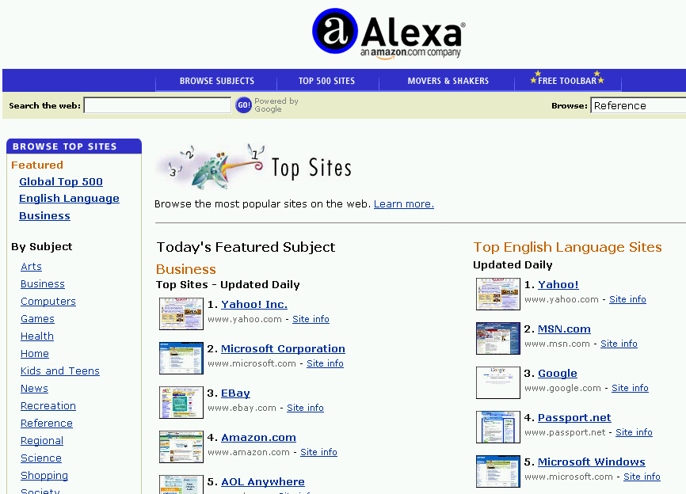
（3）查询网站排名: http://www.alexa.com

Slide 54
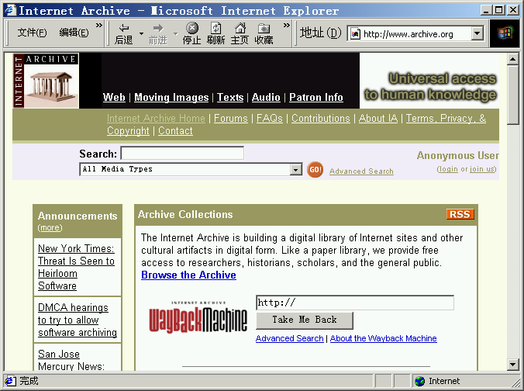
（4）查询历史网页: http://www.archive.org

Slide 55
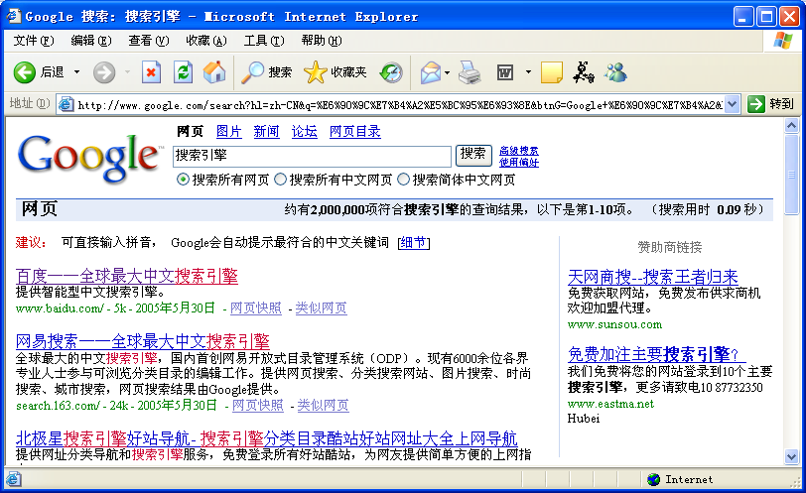
4.6 使用技巧——以Google为例
在搜索框内输入一个关键字"搜索引擎"， 选中"搜索中文(简体)网页"选项，然后点击下面的"Google搜索"按钮（或者直接回车），结果就出来了。

Slide 56
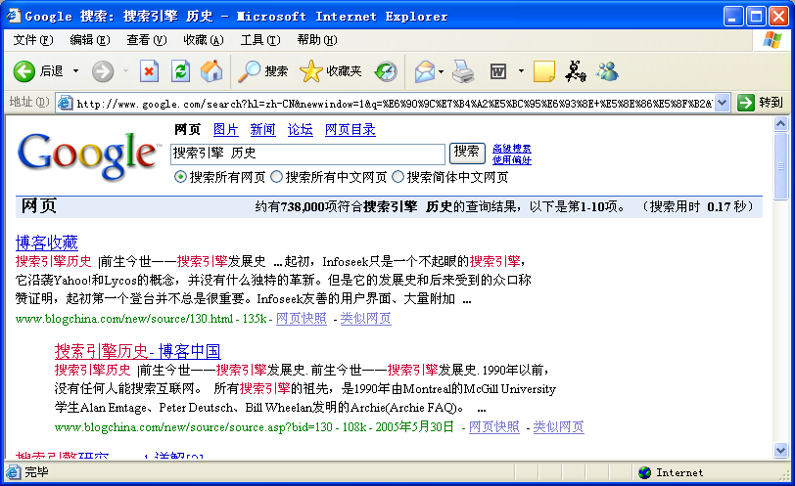
4.6 使用技巧——以Google为例
缩小搜索范围和结果
  搜索结果要求包含两个及两个以上关键字

Slide 57
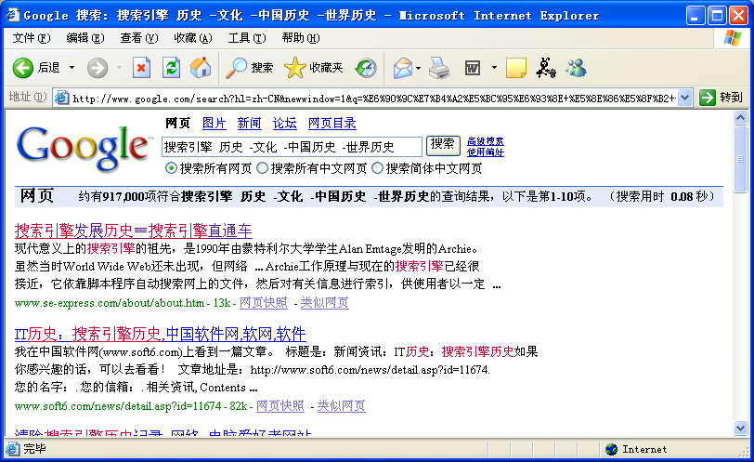
4.6 使用技巧——以Google为例
缩小搜索范围和结果
  搜索结果要求不包含某些特定信息
  Google用减号"-"表示逻辑"非"操作。"A -B"表示搜索包含A但没有B的网页。

Slide 58
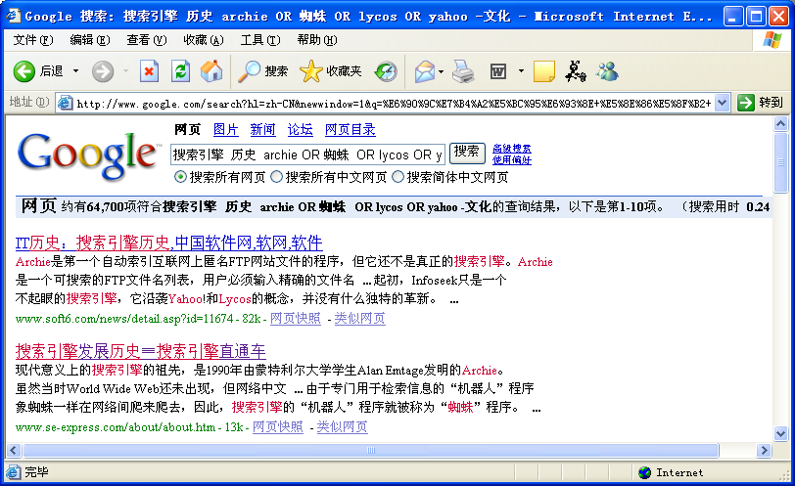
4.6 使用技巧——以Google为例
缩小搜索范围和结果
  搜索结果至少包含多个关键字中的任意一个
  Google用大写的"OR"表示逻辑"或"操作。搜索"A OR B"，意思就是说，搜索的网页中，要么有A，要么有B，要么同时有A和B。

Slide 59
4.6 使用技巧——以Google为例
杂项语法
  通配符问题
  关键字的字母大小写
  搜索整个短语或者句子
  搜索引擎忽略的字符以及强制搜索

Slide 60
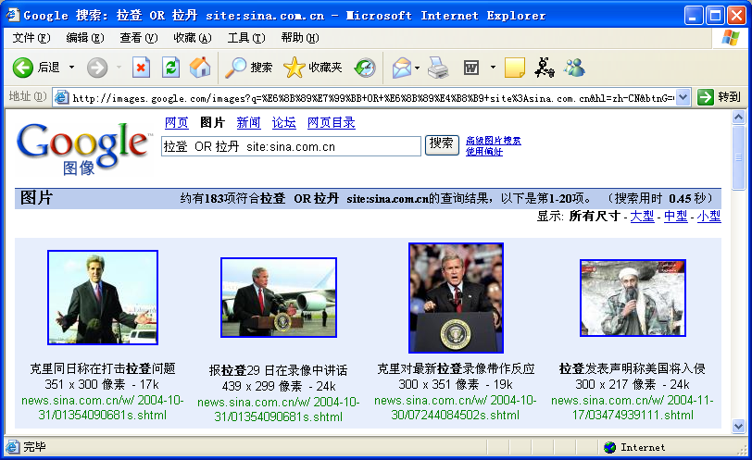
4.6 使用技巧——以Google为例
高级技巧
  对搜索的网站进行限制
  在某一类文件中查找信息
  搜索的关键字包含在URL链接中
  搜索的关键字包含在网页标题中
  图片搜索——images.google.com

Slide 61
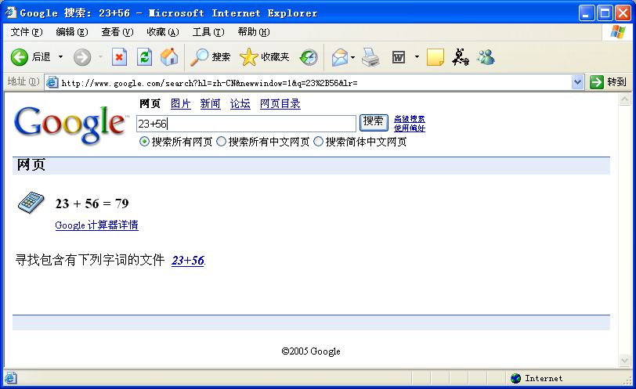
4.6 使用技巧——以Google为例
高级技巧
  目录检索——http://directory.Google.com/
  新闻组搜索——http://groups.Google.com/
  网页快照 ——Google抓下来缓存在服务器上的网页
  集成化的工具条 ——http://toolbar.Google.com/
  单词英文解释
  网页翻译
  计算器

Slide 62
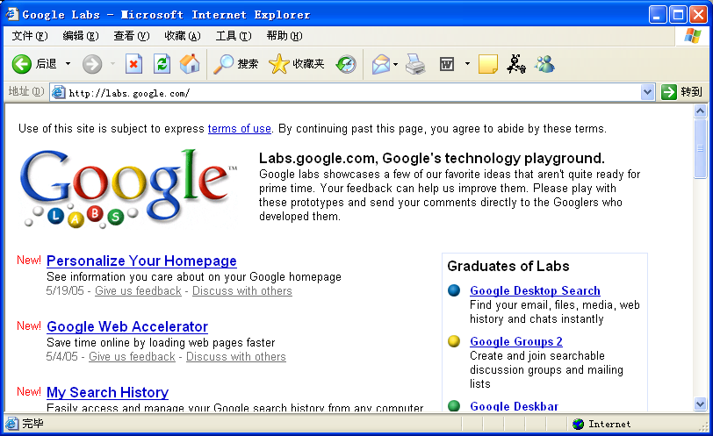
4.6 使用技巧——以Google为例
高级技巧
  单词纠错
  繁简转换
  搜索结果过滤
  Google的最新发展动态 ——http://labs.google.com/

Slide 63
Other Media
Many other types of information are important for search applications
  e.g., scanned documents, speech, music, images, video
Typically there is no associated text
  although user tagging is important in some applications
Retrieval algorithms can be specified based on any content-related features that can be extracted

Slide 64
Noisy Text
OCR and speech recognition produce noisy text
  i.e., text with numerous errors relative to the original printed text or speech transcript
With good retrieval model, effectiveness of search is not significantly affected by noise
  due to redundancy of text
  problems with short texts

Slide 65
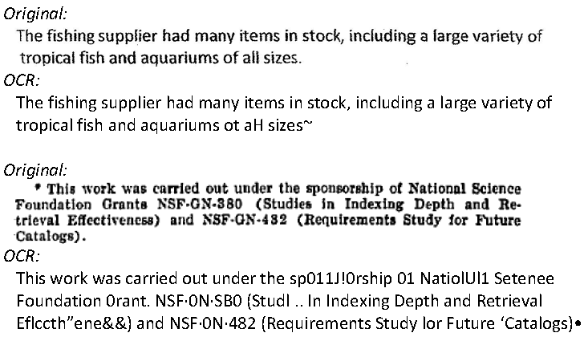
OCR Examples

Slide 66
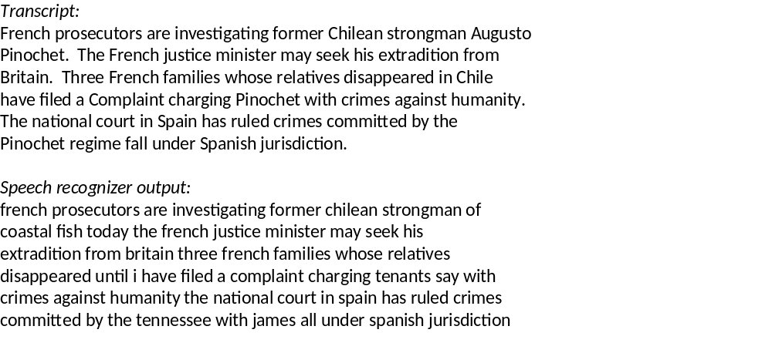
Speech Example

Slide 67
Images and Video
Feature extraction more difficult
Features are low-level and not as clearly associated with the semantics of the image as a text description
Typical features are related to color, texture, and shape
  e.g., color histogram
    “quantize” color values to define “bins” in a histogram
    for each pixel in the image, the bin corresponding to the color value for that pixel is incremented by one
  images can be ranked relative to a query image

Slide 68
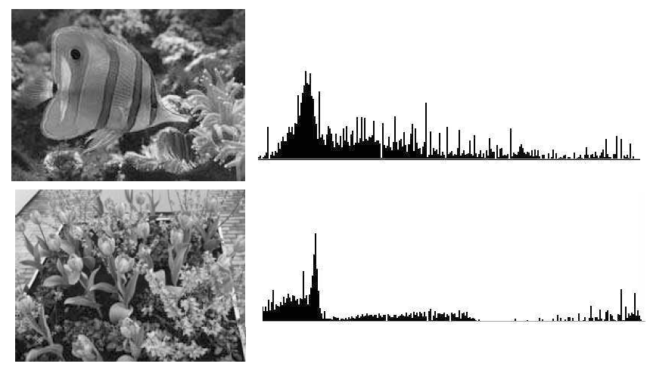
Color Histogram Example
peak in yellow

Slide 69
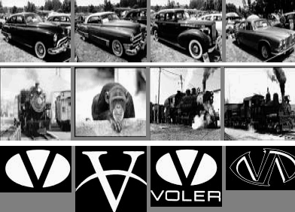
Texture and Shape
Texture is spatial arrangement of gray levels in the image
Shape features describe the form of object boundaries and edges
Examples:
shape

Slide 70
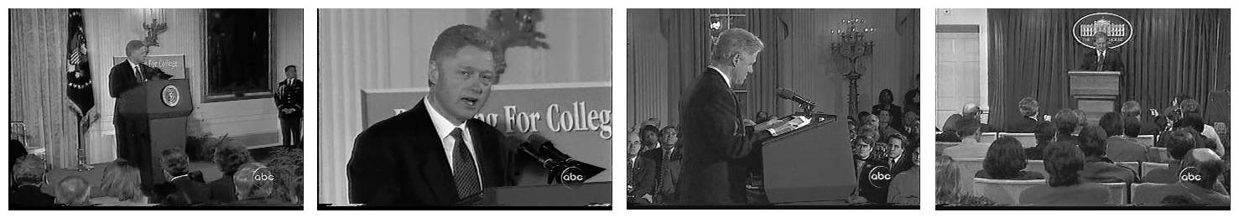
Video
Video is segmented into shots or scenes
  continuous sequence of visually coherent frames
  boundaries detected by visual discontinuities
Video represented by key frame images
  e.g., first frame in a shot

Slide 71
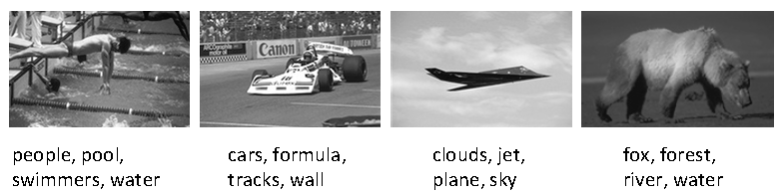
Image Annotation
Given training data, can learn a joint probability model for words and image features
Enables automatic text annotation of images
  current techniques are moderately effective
errors

Slide 72
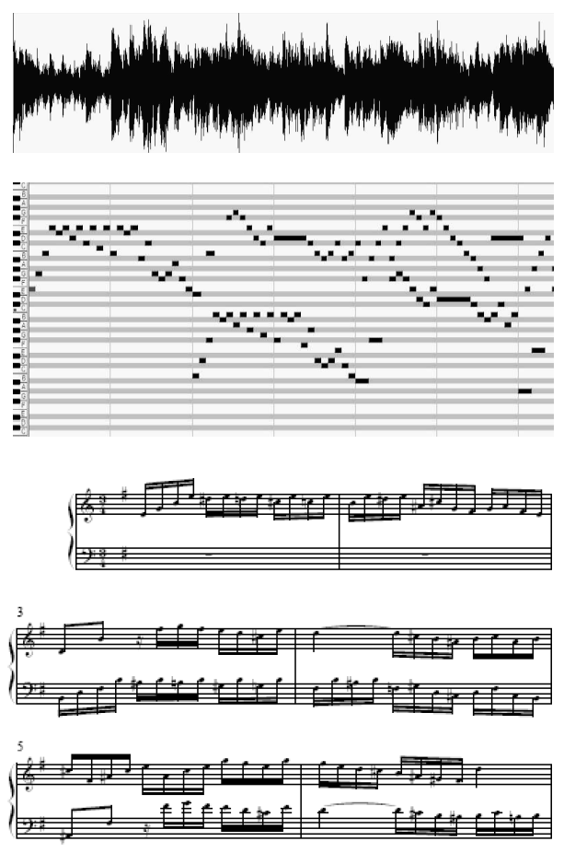
Music
Music is even less associated with words than images
Many different representations
  e.g., audio, MIDI, score
Search based on features such as spectrogram peaks, note sequences, relative pitch, etc.

Slide 73
作业2
每人提交一篇用英文写的个人简历，保存为html格式，建立至少包括个人的姓名、学号、班级、兴趣爱好以及学校主页的链接等信息（当天完成并上传到QQ群共享）
利用上述信息构建一个Galago的文档数据库和索引
在自己的个人电脑上建立一个基于Galago的搜索引擎，查询自己的名字或者学号，并截屏
要求：完整描述该搜索引擎的建立过程，并提供搜索结果的截屏，下次课以前发送到我的QQ邮箱

Slide 74
That’s all for today!
Thanks!

